Slide 1
ВИРТУАЛЬНАЯ ЧАСТНАЯ СЕТЬ - VPN
Единое корпоративное бизнес-пространство
Notes:
Коллеги, на данном слайде Вы указываете название презентации.

Slide 2
Содержание
ПОТРЕБНОСТИ ВАШЕЙ КОМПАНИИ
РЕШЕНИЕ ОТ МТС — «Виртуальная частная сеть - VPN»
ПРЕИМУЩЕСТВА РЕШЕНИЯ
КАК РАБОТАЕТ УСЛУГА?
ПРОСТО и БЫСТРО
НАДЕЖНО и БЕЗОПАСНО
КАЧЕСТВЕННО
СКОЛЬКО СТОИТ?
КАК ПОДКЛЮЧИТЬ?
КОНТАКТЫ

Slide 3
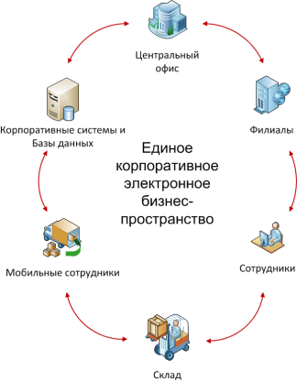
ПОТРЕБНОСТИ ВАШЕЙ КОМПАНИИ
Если вам необходимо:
Объединить компьютерные сети офисов, филиалов и складов предприятия и обеспечить высокоскоростной защищенный обмен информацией
Предоставить общий доступ сотрудникам к корпоративным информационным системам
Использовать аудио- и видео- конференцсвязь между удаленными офисами
Организовать централизованное видеонаблюдение за объектами
Обеспечить доступ к корпоративной сети мобильных сотрудников

Slide 4
РЕШЕНИЕ ОТ МТС — «Виртуальная частная сеть - VPN»
VPN = Virtual Private Network
Virtual - Виртуальная
работает на уже существующих линиях связи
Private - Частная
защищенная сеть Вашей компании
«Виртуальная частная сеть - VPN» представляет собой объединение отдельных устройств или локальных сетей в единую виртуальную сеть, которая обеспечивает целостность и безопасность передаваемых данных.
Вместе с услугой VPN Вы можете подключить услуги Интернет и Телефонии и получить комплексное обеспечение своих офисов современными услугами связи.

Slide 5
ПРЕИМУЩЕСТВА РЕШЕНИЯ
ПРОСТО
Реализация услуги «ПОД КЛЮЧ», включая организацию линий доступа для каждой точки («последних миль»), предоставление оборудования и управление предоставленным оборудованием
БЫСТРО
Легкость и быстрота добавления в сеть новых офисов или увеличения пропускной способности каналов
Возможность подключения каналов по технологии 3G/EDGE
БЕЗОПАСНО
Организация VPN с использованием передовых технологий на канальном L2 VPN (VPLS) и/или сетевом L3 VPN (IP VPN) уровнях
НАДЕЖНО
Собственная магистральная сеть с использованием самых передовых технологий связи. Круглосуточная поддержка и мониторинг
КАЧЕСТВЕННО
Различные классы сервиса (CoS) для разных видов трафика (данные, голос, видео) (для L3 VPN)
Возможность заключения соглашения об уровне обслуживания (SLA)

Slide 6
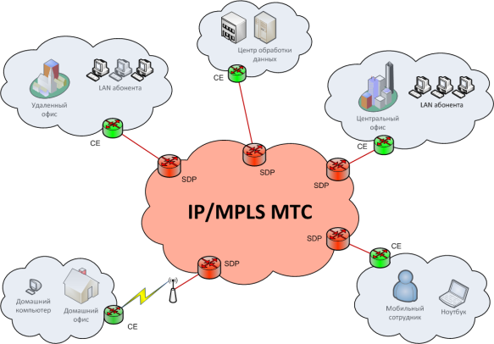
КАК РАБОТАЕТ УСЛУГА?
SDP (Service Delivery Point) – точка предоставления услуги VPN, в качестве которой используется PE (Provider Edge) маршрутизатор магистральной IP/MPLS сети МТС.
CE (Customer Edge) – маршрутизатор, расположенный в помещении клиента и являющийся частью клиентской сети. Осуществляет взаимодействие с узлами SDP.

Slide 7
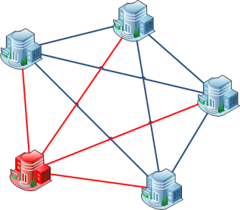
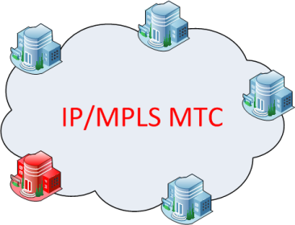
ПРОСТО И БЫСТРО
Для подключения нового офиса к частной сети VPN от МТС достаточно подключить дополнительный порт, который автоматически будет связан со всеми остальными портами корпоративной сети.
Арендованные каналы
Frame relay, АТМ
IP/MPLS VPN

Slide 8
НАДЕЖНО и БЕЗОПАСНО
Самые прогрессивные технологии построения VPN с высоким уровнем надежности и безопасности
 | L2 VPN (VPLS) | L3 VPN (IP VPN)
Архитектура | Мостовое решение (виртуальный коммутатор). Маршрутизаторы абонента взаимодействуют только между собой, сеть оператора - прозрачный WAN. | Роутерное решение (виртуальный маршрутизатор). Реализуется за счет обмена данными маршрутизатора абонента с маршрутизаторами оператора.
Мультипрокольность | Позволяет работать с любым протоколом уровня 3 и передавать любые пакеты: IPv4, IPv6, IPX, SNA и т.д., но требует наличия квалифицированных специалистов у абонента для настройки передачи данных по требуемому протоколу. | Предполагает передачу только IP-трафика. Оператор полностью настраивает передачу данных по IP протоколу.
Маршрутизация | Абонент может самостоятельно настраивать маршрутизацию силами своих специалистов. | Оператор полностью настраивает маршрутизацию трафика.
Изменение IP | Абонент может самостоятельно изменять IP - адреса без согласования с оператором силами своих специалистов. | Изменение IP адресов необходимо согласовывать с оператором.
Приоритезация трафика | Абонент может самостоятельно управлять приоритезацией трафика, однако для этого требуется специальное оборудование и квалифицированный персонал. | Оператор реализует различные классы сервиса (CoS) для разных видов трафика (данные, голос, видео)
Рекомендации по выбору конфигурации | Идеальное решение для больших корпораций, имеющих специфические требования по организации передачи данных и высококвалифицированный технический персонал | Идеальное решение для небольших и средних предприятий, которым требуется стандартная передача данных по IP протоколу с минимальными затратами на собственный технический персонал

Slide 9
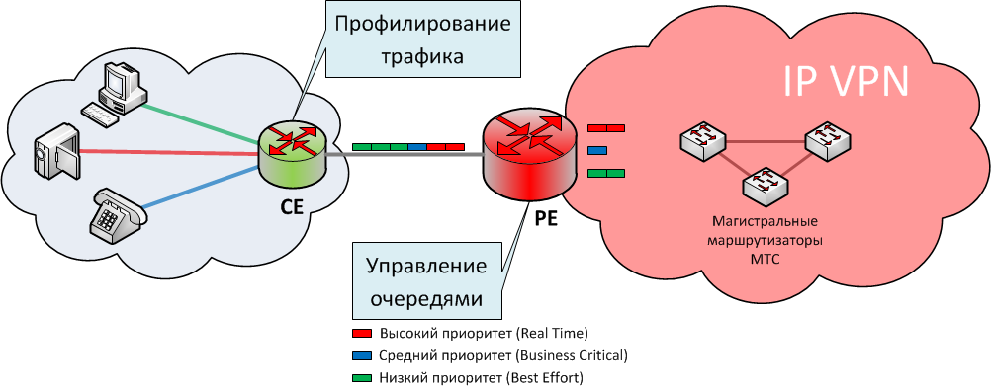
КАЧЕСТВЕННО
Классы сервиса для L3 VPN (IP VPN)
Тип приложения | CoS
Аудио-, Видео- конференцсвязь | Real Time (RT)
Обращения к базам данных ERP и CRM систем, интерактивные офисные приложения (корпоративные порталы, терминальные сервисы), резервирование данных | Business Critical (BC)
Просмотр веб-страниц, передача файлов, работа с электронной почтой | Best Effort (BE)

Slide 10
КАЧЕСТВЕННО
Соглашение SLA
В чем преимущества SLA?
Оповещение клиента в случае ухудшения параметров качества услуги.
Возможность самостоятельного мониторинга и контроля параметров качества контролируемых каналов в режиме «on-line».
Возможность формирования отчетности по контролируемым каналам за требуемый период с построением графиков по контролируемым точкам каналов.
Соглашение SLA заключается по требованию клиента.

Slide 11
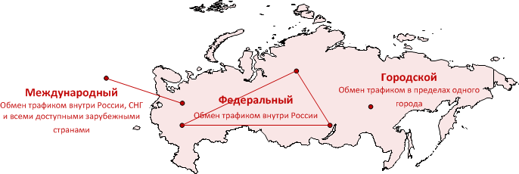
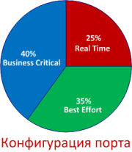
СКОЛЬКО СТОИТ?
Структура цены
Стоимость подключения и обслуживания каждого порта зависит от географического расположения порта, географического охвата VPN сети клиента и конфигурации порта (классов сервиса).
Стоимость
подключения
Стоимость
ежемесячного
обслуживания

Slide 12
КАК ПОДКЛЮЧИТЬ?
Подключение:
Если вы хотите построить единую сеть из нескольких офисов по технологии VPN мы проведем для Вас обследование возможности подключения офисов, при необходимости осуществим построение необходимых каналов связи и выполним квалифицированный монтаж оборудования.
Заполните опросный лист (на сайте www.corp.mts.ru в разделе Корпоративным клиентам/ Услуги фиксированной связи/ Корпоративные сети/ Виртуальные частные каналы и сети) и вышлите его в адрес своего персонального менеджера или по адресу vipmail@mts.ru
Вы также можете связаться с сотрудником отдела привлечения по телефонам: Ханты-Мансийск (3467) 32-58-48, Нижневартовск (3466) 68-08-08, Сургут (3462) 66-55-44

Slide 13
Контактная информация
Мы предлагаем Вам надежное сотрудничество, профессиональный подход, гибкость и оперативность в решении вопросов.
Позвоните и мы подробно расскажем о специальных услугах, ответим на вопросы, подберем и реализуем наиболее эффективное и экономичное решение.
Ваш персональный менеджер:
Имя Фамилия
E-mail: xxx@yyy.ru
Телефон: (XXX) XXX XX

